Slide 1


Slide 2


A. Concept
Brand Concept :
시크하고 도시적인, 고급스러운
현대인의 비즈니스적 면모
Color Concept :
Black and White
Main Color :
White
Sub Color :
Grey, Black
미니멀하면서 깔끔한 이미지
가독성 중요 (중장년층 연령대 고려)
레퍼런스 사이트
cK : https://www.calvinklein.com/kr/ko/home
DIOR : https://www.dior.com/ko_kr

Slide 3


B. Category
맞춤 셔츠 제작
당일발송
WOMEN
EVENT
1:1 상담
카테고리 네임을
이미지로 넣을 것
( AI 파일 첨부 )
커스터마이징 페이지
(셔츠 페이지)로
바로 이동
기성셔츠
카카오톡 상담
전화 상담
방문 상담
( 클릭하면
바로가기 링크로 )
일반 쇼핑몰 스타일로
레귤러
(베이직 /패턴)
슬림
(베이직 /패턴)
캐주얼
세부 카테고리
BEST
베이직
패턴

Slide 4
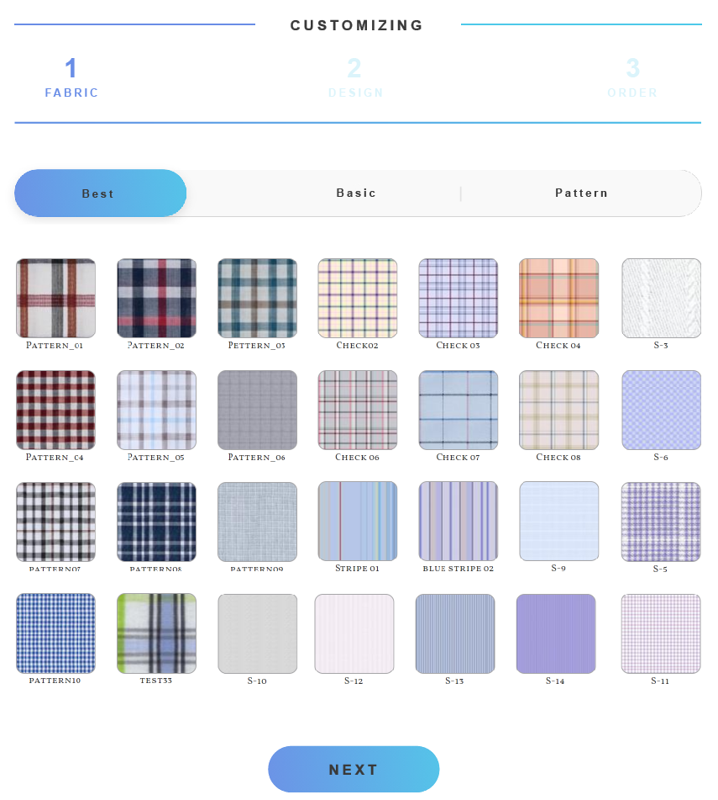
C. Detail
맞춤 셔츠 제작
커스터마이징 페이지
(셔츠 페이지)로
바로 이동
세부 카테고리
BEST
베이직
패턴
< 구성 예시 >

Slide 5
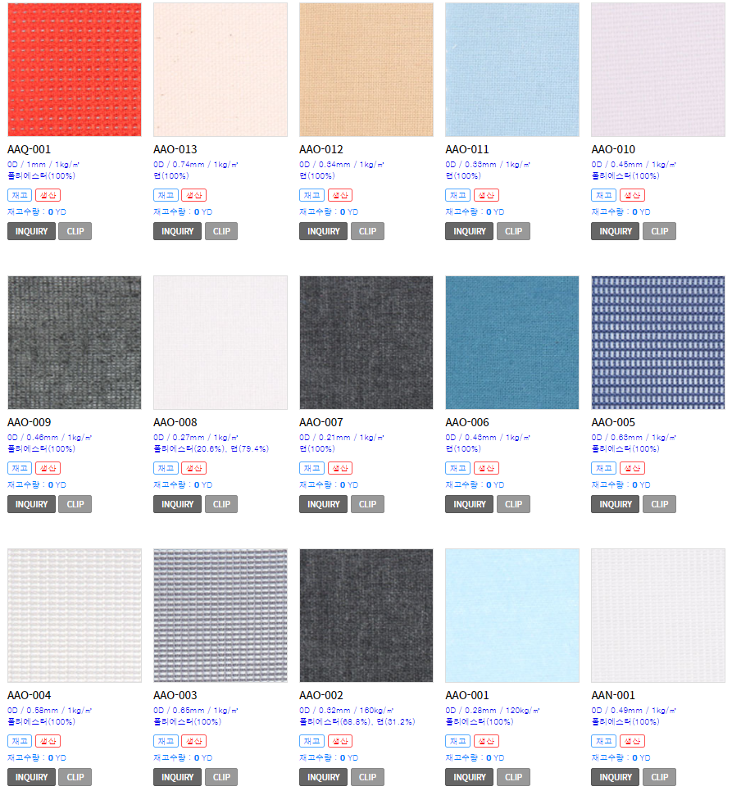
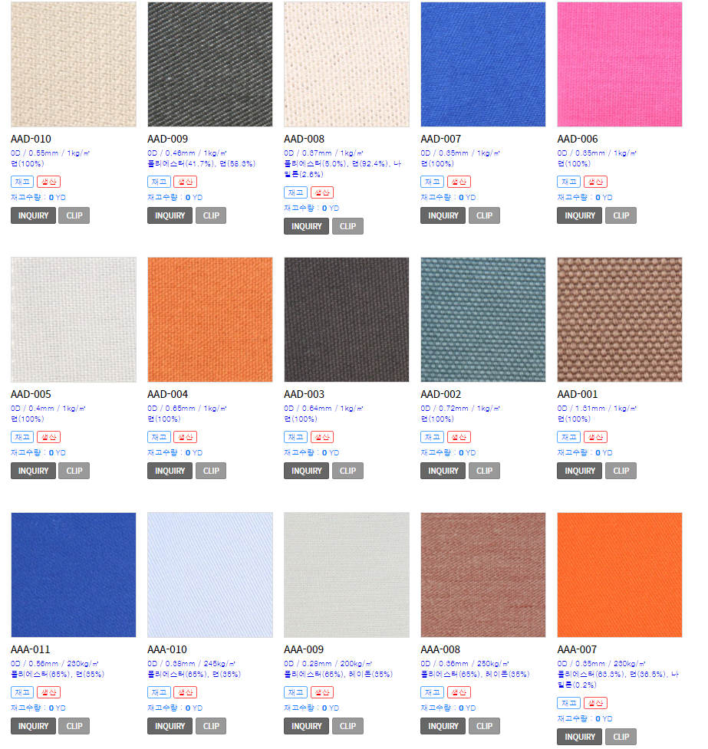

C. Detail
원단 리스트 페이지
커스터마이징 페이지
< 구성 예시 >

Slide 6
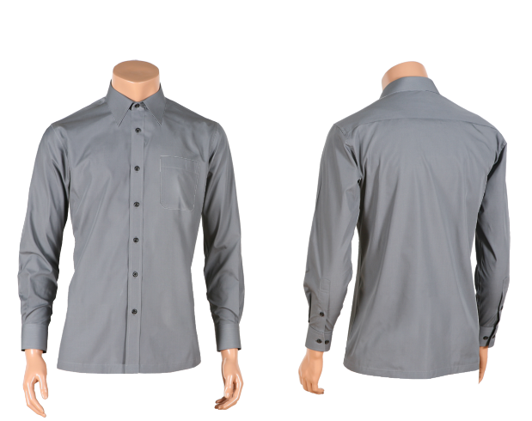
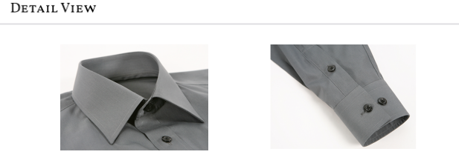
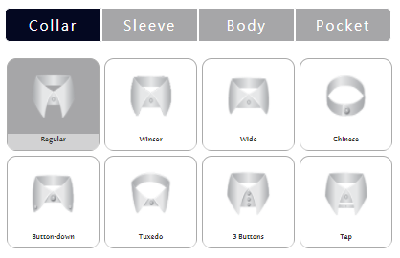
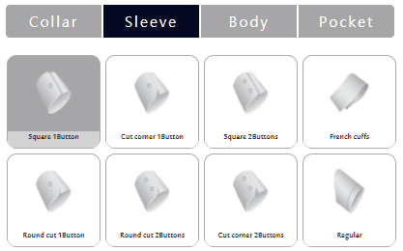
C. Detail
원단 리스트 페이지
커스터마이징 페이지
< 구성 예시 >

